Slide 1
02. React 시작하기

Slide 2
02-1
개발환경 설정 도구
01-2
JSX
02-3
속성
02-4
상태

Slide 3
개발 환경 설정 도구
CRA
create-react-app
리액트 프로젝트를 생성할 때 필요한 webpack 등의 설정을 자동화하여 개발 환경을 구축해주는 도구
생성 방법
ES6 기반 코드 : npx create-react-app [프로젝트명]
Typescript 기반 코드 : npx create-react-app [프로젝트명] --template typescript
프로젝트 명으로 디렉토리가 만들어지고 기본적인 boilerplate 코드가 제공됨

Slide 4
개발 환경 설정 도구
CRA(이어서)
시작 명령어
빌드 명령어 : npm run build
개발서버 시작 명령어 : npm run start
npx create-react-app 실행 시 오류 대처
npx create-react-app hello 명령을 실행했을 때 다음 오류가 발생하는 경우가 있다.
"You are running 'create-react-app' x.x.x, which is behind the latest release (x.x.x). We no longer support global installation of Create React App."
이 경우에는 다음 명령어를 실행한 후 프로젝트 생성을 재시도한다.
npm uninstall -g create-react-app
npx clear-npx-cache

Slide 5
개발 환경 설정 도구
CRA
폴더 구조
src : JS, TS 코드를 이곳에 작성함
시작 진입점 : src/index.tsx
public : 정적 파일, 자원을 이곳에 배치함.
build : 빌드 후 생성된 아티팩트가 이곳에 저장됨.

Slide 6
개발 환경 설정 도구
vite 도구
vue 전용 빌드 도구로 탄생 --> react 지원
vite(비트) : 프랑스어로 빠르다는 뜻
개발과 빌드의 속도에 촛점을 맞추었음
Webpack이 아닌 ESBuild, Rollup 기반
생성된 프로젝트의 사이즈가 작고 빠름 : 280MB vs 100MB

Slide 7
개발 환경 설정 도구
vite 도구
생성 방법
npm init vite [프로젝트명]
프롬프트 기반으로 하나씩 선택해가며 생성할 수 있음.
ES6 기반 코드 직접 생성
npm init vite [프로젝트명] -- --template react
yarn create vite [프로젝트명] -- --template react
Typescript 기반 코드 직접 생성
npm init vite [프로젝트명] -- --template react-ts
yarn create vite [프로젝트명] -- --templte react-ts

Slide 8
개발 환경 설정 도구
vite 도구
시작 명령어
빌드 명령어 : npm run build
개발서버 시작 명령어 : npm run dev

Slide 9
개발 환경 설정 도구
vite 도구
폴더 구조
src : JS, TS 코드를 이곳에 작성함
시작 진입점 : src/main.tsx
public : 정적 파일, 자원이 필요하다면 이곳에 배치함.
이 폴더는 직접 생성해야 함.
dist : 빌드 후 생성된 아티팩트가 이곳에 저장됨.

Slide 10
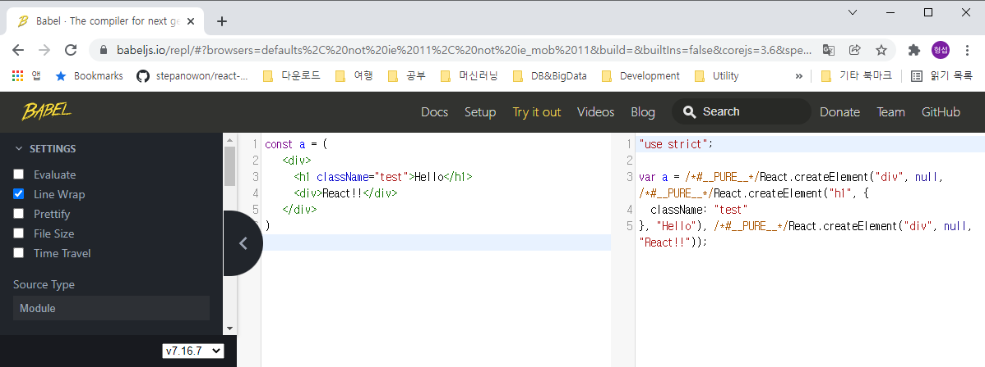
JSX
JSX란?
NOT HTML!!
선언적 XML 스타일의 자바스크립트 확장 문법
Javascript 코드로 변환되어 실행됨.
babel repl 도구를 이용한 변환 ( https://babeljs.io/repl/ )

Slide 11
JSX
JSX는 선택적 요소임
반드시 사용해야 하는 것은 아님. 하지만 장점이 많음
사실상의 필수
UI를 표현하기에 더 적합함. 특히 HTML, XML 의 트리 구조
애플리케이션의 구조를 시각화하기에 더 좋음
자바스크립트 코드이므로 언어의 의미가 변형되지 않음

Slide 12
JSX
주의사항
태그의 Attribute는 카멜 표기법(camel casing)을 준수함
예) onclick --> onClick
HTML : <button onclick="start()" />
JSX : <button onClick={start} />

Slide 13
JSX
주의사항
Attribute 이름이 DOM API 스펙에 기반을 두고 있음.
CSS클래스를 적용할 때 class attribute를 사용하지만 JSX에서는 className 속성을 사용해야 함. --> JS 코드이기 때문에...
비교 대상
HTML : <div id="a" class="test"></div>
JS : document.getElementById("a").className="test";
HTML : <div class="test">Hello</div>
JSX : <div className="test">Hello</div>

Slide 14
JSX
JSX 표현식에 동적으로 값을 넣고자 한다면?
{ } 보간법(interpolation)을 사용함.
{ } 내부에 값, 메서드의 리턴값, 속성 등이 위치할 수 있음.
{ } 에 복잡한 자바스크립트 구문을 배치할 수 없음
예1) if문을 { } 내부에 작성할 수 없음.
3항 연산식은 허용함( { a? b:c }
예2) for 문 반복문을 { } 내부에 작성할 수 없음
외부 에서 연산처리하여 변수에 값을 저장한 후 보간해야 함.
{} 에는 값이 있는 구문을 작성해야 함

Slide 15
JSX
JSX 표현식에 동적으로 값을 넣고자 한다면?
값은 모두 HTML Encoding 되어 출력됨
XSS 공격 때문에 자동으로 HTML Encoding을 수행함.
그럼에도 불구하고 HTML 그대로 출력하려면 dangerouslySetInnerHTML 특성을 사용함
<span dangerouslySetInnerHTML={{ __html:msg }} />

Slide 16
JSX
단일 루트 노드
단일 루트 요소만 렌더링할 수 있음.
여러개의 요소를 렌더링하려면 <div></div>와 같은 요소로 감싸주어야 함.
return (
<>
<div>Hello</div>
<div>World</div>
</>
);
return (
<div>Hello</div>
<div>World</div>
);

Slide 17
속성
속성 : props
컴포넌트가 외부로부터 데이터를 전달받기 위해 사용
부모 컴포넌트 --> 자식컴포넌트로 정보 전달
전달받은 속성의 값은 그 컴포넌트에서 변경하지 않음
App
props : name, age
Test

Slide 18


속성
Props 는 변경할 수 없다.
기본값(number, string, Boolean) 은 변경 안된다.
객체를 전달 받는 경우에는 메모리 참조임으로 객체자체를 변경할 수 없지만 객체의 내부 값은 변경이 가능하다.
하지만 객체의 경우에도 객체의 값을 변경하지 않는 것이 권장한다.
state : arr
App
props : arr
props : arr
Child1
Child2
props : arr
props : arr
props : arr
Child11
Child12
Child13
Child21

Slide 19
속성
<Sub1 name={name} age="10"/>
const Sub1 = (props) => {
return <p>I am Sub1, name : {props.name}, age : {props.age}</p>
}

Slide 20
속성
컴포넌트 세분화!
컴포넌트를 어떻게 설계할 것인지는 개발자 마음
배열등의 데이터로 반복적인 UI 가 출력이 된다면 반복되는 부분을 책임지는 컴포넌트를 설계할 것이 권장
App
props : countries
CountryList
props : country
CountryItem
CountryItem
CountryItem
CountryItem

Slide 21
속성
컴포넌트 세분화!
컴포넌트 세분화 장점
컴포넌트의 기능이 단순해짐으로 에러가 발생할 가능성이 줄어들고 디버깅이 쉬워짐
컴포넌트의 재사용이 높아짐
렌더링 성능을 최적화 하기 용이하다.
리액트는 컴포넌트 단위로 렌더링할지 여부를 결정한다.
List 전체의 컴포넌트로 작성되었다면 item 하나만 변경이 되어도 List 컴포넌트가 리렌더링 된다.
하지만 List – Item 으로 세분화 하게 되면 전체 항목중 변경된 Item 의 컴포넌트만 리랜더링 되게 된다.

Slide 22
속성
정리
하위컴포넌트로 속성을 전달할 때
<CountryItem key={item.no} country={item}/>
하위 컴포넌트에서 속성을 이용할 때
let item = props.countryitem;
속성의 전달방향 : 부모 컴포넌트 --> 자식 컴포넌트
자식 컴포넌트에서 부모로부터 전달받은 속성의 값을 변경하지 않음
속성을 전달하기 시작한 부모 컴포넌트에서만 변경
부모 컴포넌트에서 데이터를 변경하면 자식 컴포넌트의 UI가 다시 렌더링됨
속성을 이용해 메서드를 자식컴포넌트로 전달할 수 있음.

Slide 23
상태
상태 : state
컴포넌트가 보유하는 데이터
상태의 변경은 보유하고 있는 컴포넌트에서만 수행함.
속성을 통해 자식컴포넌트로 전달된 경우 자식컴포넌트에서 상태 변경 불가.
속성을 통해서 자식 컴포넌트로 전달할 수 있음.

Slide 24
상태
상태 컴포넌트와 무상태 컴포넌트
상태 컴포넌트 : stateful component
자신의 상태를 가지는 컴포넌트
무상태 컴포넌트 : stateless component
자신의 상태가 없으며 속성을 통해서 부모 컴포넌트로부터 데이터를 전달받아야만 하는 컴포넌트
컴포넌트의 재사용성은 무상태 컴포넌트가 좋음

Slide 25

상태
상태의 초기화와 변경
상태의 초기화를 위해 useState()라는 React Hook을 사용함
const [getter, setter] = useState(defaultValue);
리턴값(배열)의 첫번째 아이템은 읽기전용의 속성, 두번째 아이템은 setter 기능의 메서드
상태의 변경은 setter 메서드를 이용해야 함.
상태 변경
countries
props
countryitem
props
App
CountryList
CountryItem
CountryItem
CountryItem
CountryItem
상태보유

Slide 26
상태
상태(State) 정리
컴포넌트의 변경 가능한 데이터
상태 데이터를 보유한 컴포넌트 내부에서만 변경할 수 있음.
가능하다면 상태가 없는 컴포넌트를 만들자!
props를 전달받아 실행하는 컴포넌트
상태가 없을수록 컴포넌트의 재사용성이 좋아짐.
부모 컴포넌트(Stateful Component)의 상태를 자식 컴포넌트들이 전달받아 사용하도록 작성한다.

